Slide 1


新しいレポート投稿システム
「suu」 について
北海道大学 理学院 宇宙理学専攻
惑星宇宙グループ 修士2 年
三上 峻

Slide 2
目次
はじめに
suu 概要
  suu って？
  Ruby on Rails
suu におけるMVC
suu で出来ちゃうこと
課題
集え！若者たちよ！

Slide 3
はじめに

Slide 4

まずはsuu予告編ムービーをどうぞ

Slide 5
注意
Rails の細かいところに関しては若干危ういところがあります．
なので，興味のある人は以下の形で勉強しましょう！
  Rails 勉強会 (増田君主催)
  ソースコードを取得して自習 (mikataka@github)
  個人レッスン with 三上
質問・コメントたくさんしてくれると盛り上がってうれしくなります．

Slide 6
suu 概要

Slide 7
suu って？
INEX課題提出用レポート投稿システム
Ruby on Rails (RoR) で作成
  redmine, 研究室配属システム もこれ
  部屋予約管理システムとかもこれで作れたらいいかな？
まだdeveloping 段階m(__)m
管理者：三上 前管理者：川畑
川畑さんの彼女が飼っていた猫の名前

Slide 8
Ruby on Rails (1)
アプリケーションフレームワーク
再利用可能なクラス・ライブラリの集合
  アプリケーションを新規作成する際に，再利用可能なコードをまとめておくことで開発者の手間を省くことができる
Web アプリケーションフレームワーク
Web サイト等の開発をする際に用いられるアプリケーションフレームワーク

Slide 9
Ruby on Rails (2)
開発者
David Heinemeier Hansson
  デンマークのプログラマ
開発年
2004 年に最初のバージョンが公開
  2013/03/18 までにRails 3.2 が正式公開
  Rails 4 ...
主に使っている言語
Ruby

Slide 10
Ruby on Rails (3)
基本理念
DRY(Don’t Repeat Yourself)
  同じことを繰り返さない
  定義などの作業は一回だけで済ませろ
CoC(Convention over Configuration)
  設定より規約
  慎重に設計された規約に従うことにより，設定が不要(あるいは軽減)

Slide 11
Ruby on Rails (4)
ソフトウェアアーキテクチャはMVC
Model
  データと手続きを表現・Viewへ通知
View
  Model のデータを表示
Controller
  ユーザの入力に対し応答・処理

Slide 12
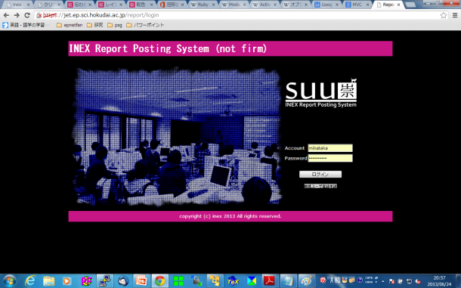
Ruby on Rails (5)
MVCの基本的なシナリオ
Database
Web ブラウザ
View
Controller
Model

Slide 13
Ruby on Rails (5)
MVCの基本的なシナリオ
①UI を通してViewに入力
Database
⑦ブラウザに出力
④Database の
更新を要求
Web ブラウザ
View
②Controller がViewからの入力を処理
⑥Model からデータを取得
⑤データ を
Modelに渡す
Controller
Model
③Controller がユーザの操作に応じたModel のメソッドを呼ぶ

Slide 14
Ruby on Rails (6)
Database
データを集めて管理し容易に検索・抽出などの再利用できるようにしたもの
  SQlite, MySQL ...
メソッド
手法, 方式...
  find(検索), create(生成・保存)
  具体的には後で！！

Slide 15
Ruby on Rails (7)
ディレクトリ構造
suu の場合ルートディレクトリはreport
report/
|--app
|--models -- *.rb
|--controllers -- *_controllers.rb
|--views -- 各クラス -- *.html.erb
…
|--db
|--migrate
…

Slide 16
質問タイム

Slide 17
suu におけるMVC

Slide 18
再度，復習
MVCの基本的なシナリオ
①UI を通してViewに入力
Database
⑦ブラウザに出力
④Database の
更新を要求
Web ブラウザ
View
②Controller がViewからの入力を処理
⑥Model からデータを取得
⑤データ を
Modelに渡す
Controller
Model
③Controller がユーザの操作に応じたModel のメソッドを呼ぶ

Slide 19
ここからは…
アカウント申請の際のMVCの動きを
ソースコードと併せて具体的に追っていきます

Slide 20
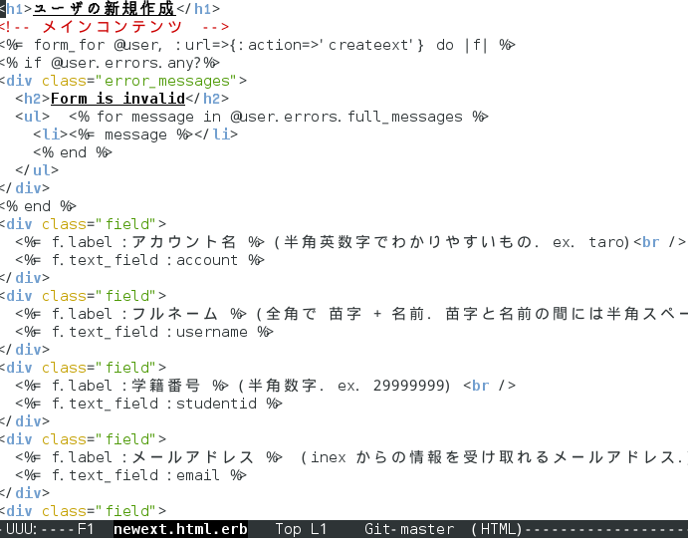
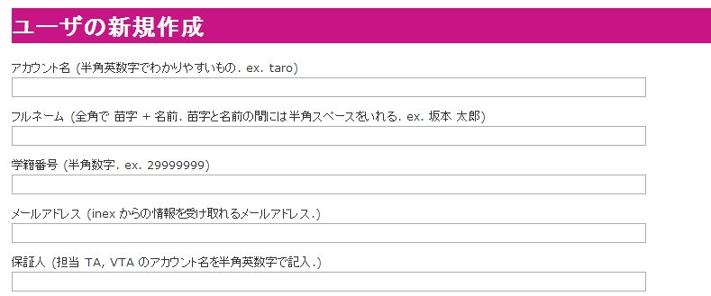
①UI を通してViewに入力
user Controller のcreateext アクションに入力情報を引き渡し
ブラウザへの表示
/app/views/user/newext.html.erb
ユーザ新規登録画面

Slide 21
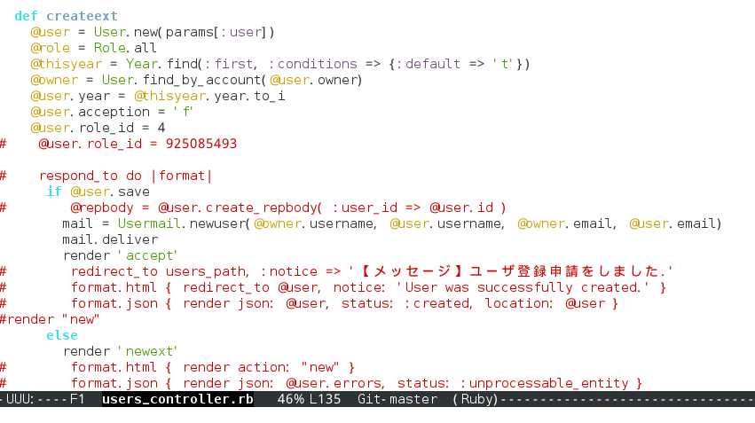
②③View ⇒ Controller ⇒ Model
/app/controllers/users_controller.rb の一部
Notes:
new はモデルの生成
params[:user] はURL から送られてきた値やフォームで入力した値をparams[:パラメータ名]で取得する

Slide 22
②③View ⇒ Controller ⇒ Model
モデルの生成・Viewからの入力等を変数に格納
/app/controllers/users_controller.rb の一部
Notes:
new はモデルの生成
params[:user] はURL から送られてきた値やフォームで入力した値をparams[:パラメータ名]で取得する

Slide 23
④⑤Database ⇔ Model
モデルがデータベースを更新
メールを送信
/app/controllers/users_controller.rb の一部
Notes:
new はモデルの生成
params[:user] はURL から送られてきた値やフォームで入力した値をparams[:パラメータ名]で取得する

Slide 24
⑥⑦Model ⇒ View ⇒ ブラウザ
Model がView にデータを送り，ブラウザに表示
/app/controllers/users_controller.rb の一部
Notes:
new はモデルの生成
params[:user] はURL から送られてきた値やフォームで入力した値をparams[:パラメータ名]で取得する

Slide 25
⑥⑦Model ⇒ View ⇒ ブラウザ
/app/controllers/users_controller.rb の一部
Notes:
new はモデルの生成
params[:user] はURL から送られてきた値やフォームで入力した値をparams[:パラメータ名]で取得する

Slide 26

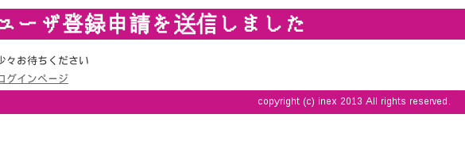
⑥⑦Model ⇒ View ⇒ ブラウザ
/app/controllers/users_controller.rb の一部
/app/views/users/accept.html.erb
Notes:
new はモデルの生成
params[:user] はURL から送られてきた値やフォームで入力した値をparams[:パラメータ名]で取得する

Slide 27
suu におけるMVC まとめ(?)
MVCの基本的なシナリオはsuu でも同じ
①UI を通してViewに入力
Database
⑦ブラウザに出力
④Database の
更新を要求
Web ブラウザ
View
②Controller がViewからの入力を処理
⑥Model からデータを取得
⑤データ を
Modelに渡す
Controller
Model
③Controller がユーザの操作に応じたModel のメソッドを呼ぶ

Slide 28
質問タイム

Slide 29
suu で出来ちゃうこと

Slide 30
suu で出来ちゃうこと一覧
レポート投稿・修正・削除
コメント付加
アカウント機能
  アカウント作成・情報更新・削除 等
リンク機能
アカウント申請・承認の際の通知メール
Notes:
new はモデルの生成
params[:user] はURL から送られてきた値やフォームで入力した値をparams[:パラメータ名]で取得する

Slide 31
そういえば…

Slide 32
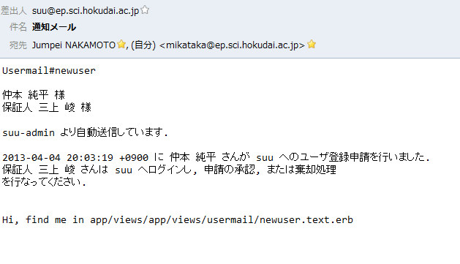
こんなメール届きませんでしたか？
Notes:
new はモデルの生成
params[:user] はURL から送られてきた値やフォームで入力した値をparams[:パラメータ名]で取得する

Slide 33
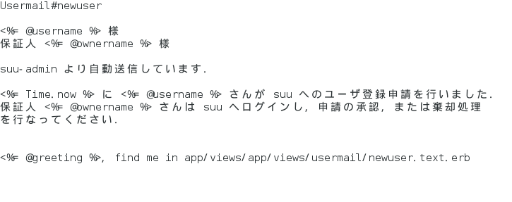
こんなメールの正体(1)
この変数達(@??) はどこから来たのか？
/app/views/usemail/newuser.txt.erb
Notes:
new はモデルの生成
params[:user] はURL から送られてきた値やフォームで入力した値をparams[:パラメータ名]で取得する

Slide 34
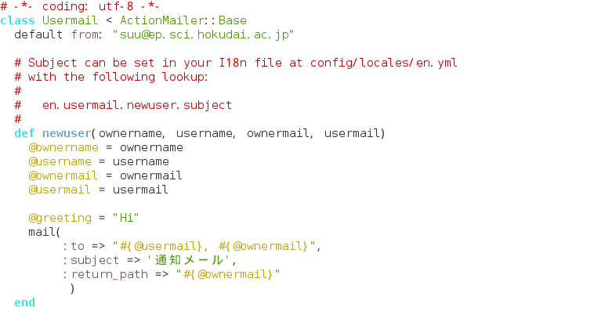
こんなメールの正体(2)
/app/views/usermail/newuser.txt.erb
この変数達(@??) はどこから来たのか？(2回目)
/app/mailers/usermail.rb
Notes:
new はモデルの生成
params[:user] はURL から送られてきた値やフォームで入力した値をparams[:パラメータ名]で取得する

Slide 35
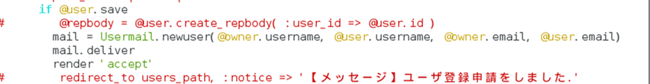
こんなメールの正体(3)
/app/mailers/usermail.rb
/app/controllers/users_controller.rb
Controller は非常に偉い！
Notes:
new はモデルの生成
params[:user] はURL から送られてきた値やフォームで入力した値をparams[:パラメータ名]で取得する

Slide 36
この機能便利ですよね！？

Slide 37
実は僕が...

Slide 38
質問タイム

Slide 39
課題

Slide 40
suu の課題(1)
ファイルアップロード機能
  なぜか失敗するようになった
  原因究明中
  画像だけではなくスクリプトもアップできるようにしたい
レポート中の画像貼り付け
  画像のURL だけ貼ればレポート閲覧画面でも画像を見れるようにしたい
Notes:
new はモデルの生成
params[:user] はURL から送られてきた値やフォームで入力した値をparams[:パラメータ名]で取得する

Slide 41
suu の課題(2)
recommend 機能
  イイネ！
パスワードクラック
  どうもうまくいかない
受講生のコメント返し
  今年度の受講生からのリクエスト
  とりあえずこれをできるようにしたい
Notes:
new はモデルの生成
params[:user] はURL から送られてきた値やフォームで入力した値をparams[:パラメータ名]で取得する

Slide 42
集え！若者たちよ！！

Slide 43
求ム、若人。(若くなくてもOK！！)
こんな人はぜひ。
とりあえず今日何言ってるかわからなかったけどなんか面白そう
INEXにもっと携わりたい・貢献したい
Rails に興味もった
Rails でいろいろ開発してみたい
何にもプロジェクトに参加していない
今日何言ってるかわかんなくて悔しい思いをした
三上さんといっしょになんかしたい
三上さんといっしょじゃなきゃイヤ
三上さんが好き

Slide 44
まとめ
suu とはRoR を使って作った新しいINEXレポート投稿システムである
RoR は設定より規約を大事にし，同じ記述を繰り返さないことを基本理念とする
RoR のソフトウェアアーキテクチャはMVCである
とりあえずは受講生のコメント返しと画像アップロードをできるようにしたい
みんな、集まれ。

Slide 45
おわり

Slide 46
参考文献
Ruby on Rails - ウィキペディア – Wikipedia
Rails 4 パート1：Rails 4の最新情報 (翻訳版)
http://www.engineyard.co.jp/blog/2013/rails-4-changes/
Web アプリケーションフレームワーク - ウィキペディア – Wikipedia
新しいinex レポート投稿システム開発の現状とこれから
http://www.ep.sci.hokudai.ac.jp/~epnetfan/zagaku/2012/0215/pub/
Model View Controller - ウィキペディア – Wikipedia

